Slide 1
AntillesXML Word zu XML Konverter
Mittwoch, 7. November 2012
Manuel Montero Pineda ‒ data2type GmbH

Slide 2
Zur Person:
Manuel Montero Pineda
Dipl.-Wirtschaftsinformatiker (FH), M.A.
XML-Entwickler und Berater im Bereich XML-Schema, OOXML, XSLT, XSL-FO, uvm..
Veröffentlichungen u.a. „Professionelle XML-Verarbeitung mit Word“, „XSL-FO in der Praxis“ und „Schematron“ erschienen beim dpunkt-Verlag.
Geschäftsführer der Firma data2type GmbH.
Manuel Montero Pineda ‒ data2type GmbH

Slide 3
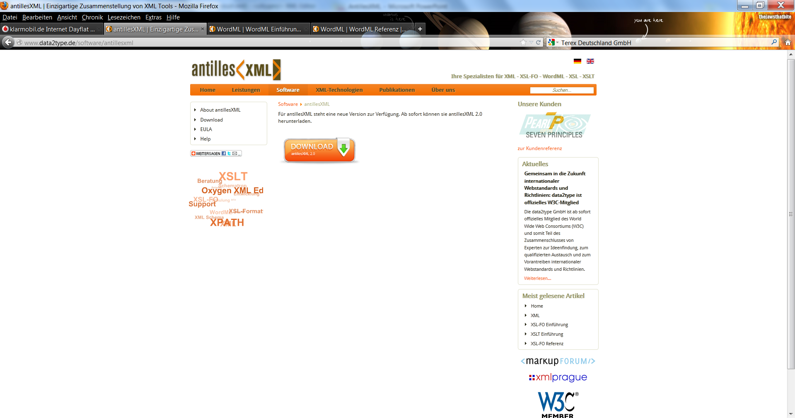
AntillesXML Word zu XML Konverter
Manuel Montero Pineda ‒ data2type GmbH

Slide 4
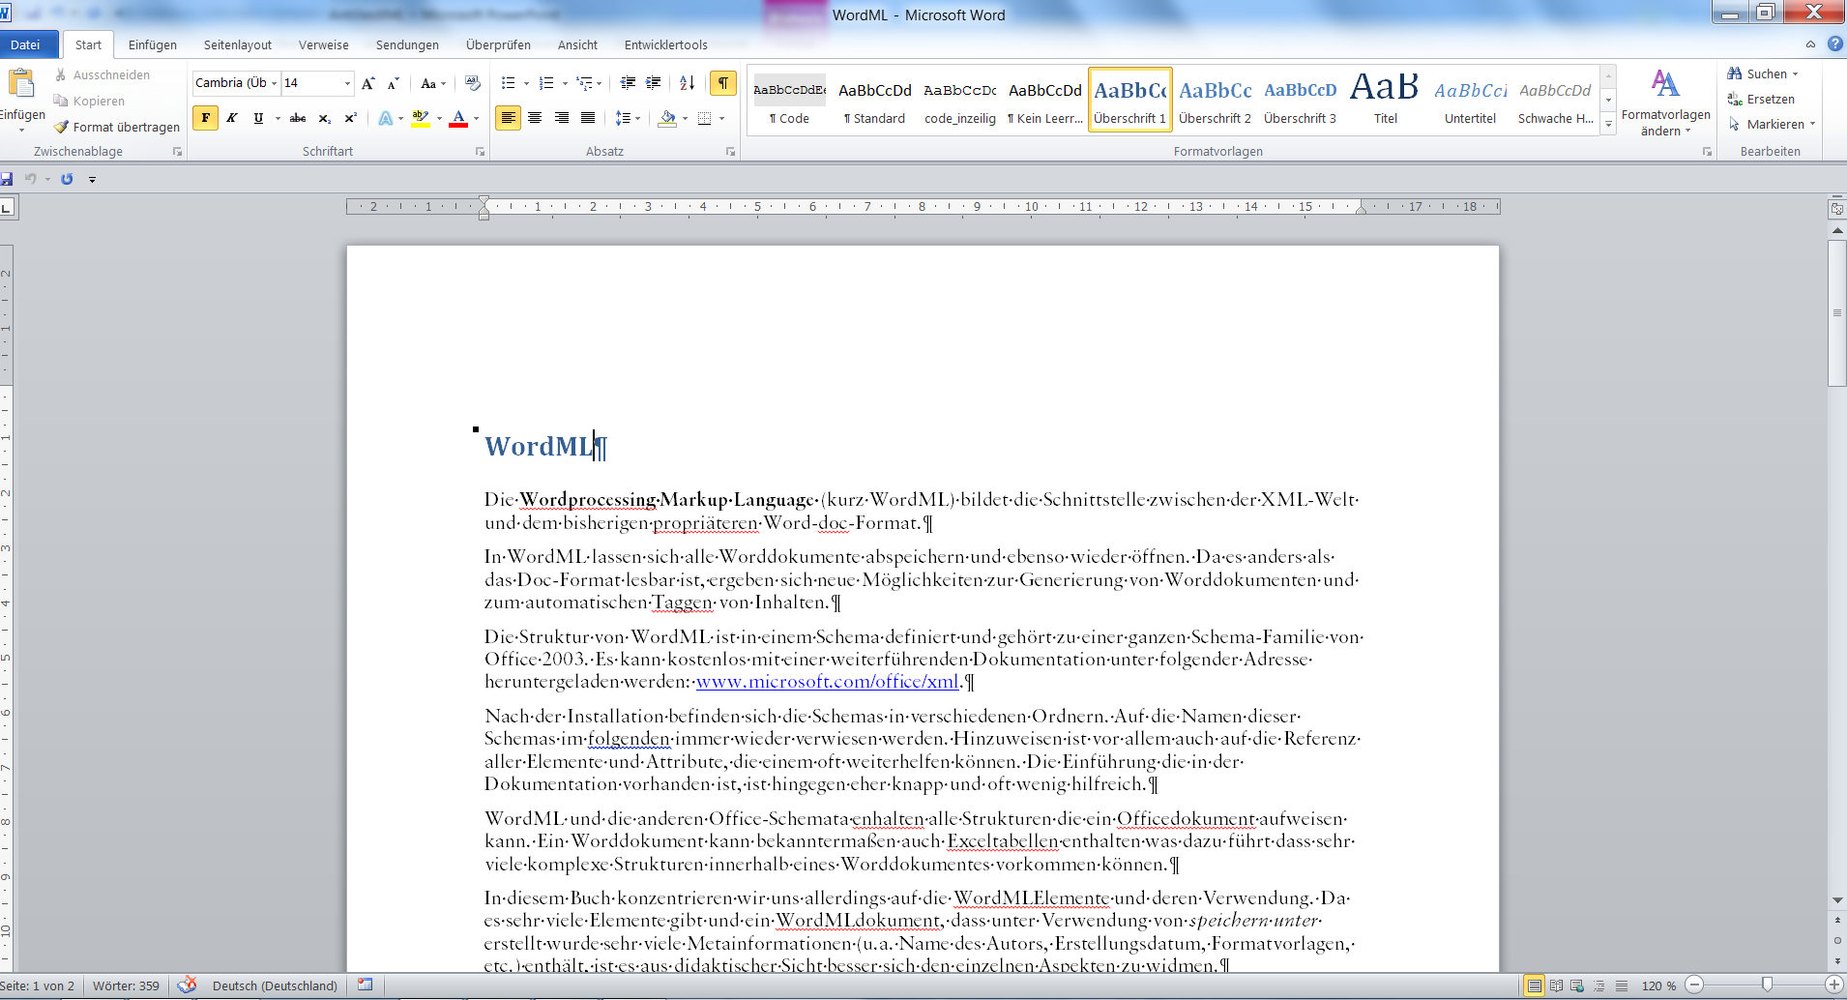
AntillesXML Word zu XML Konverter
Das Beispieldokument in Word
Manuel Montero Pineda ‒ data2type GmbH

Slide 5
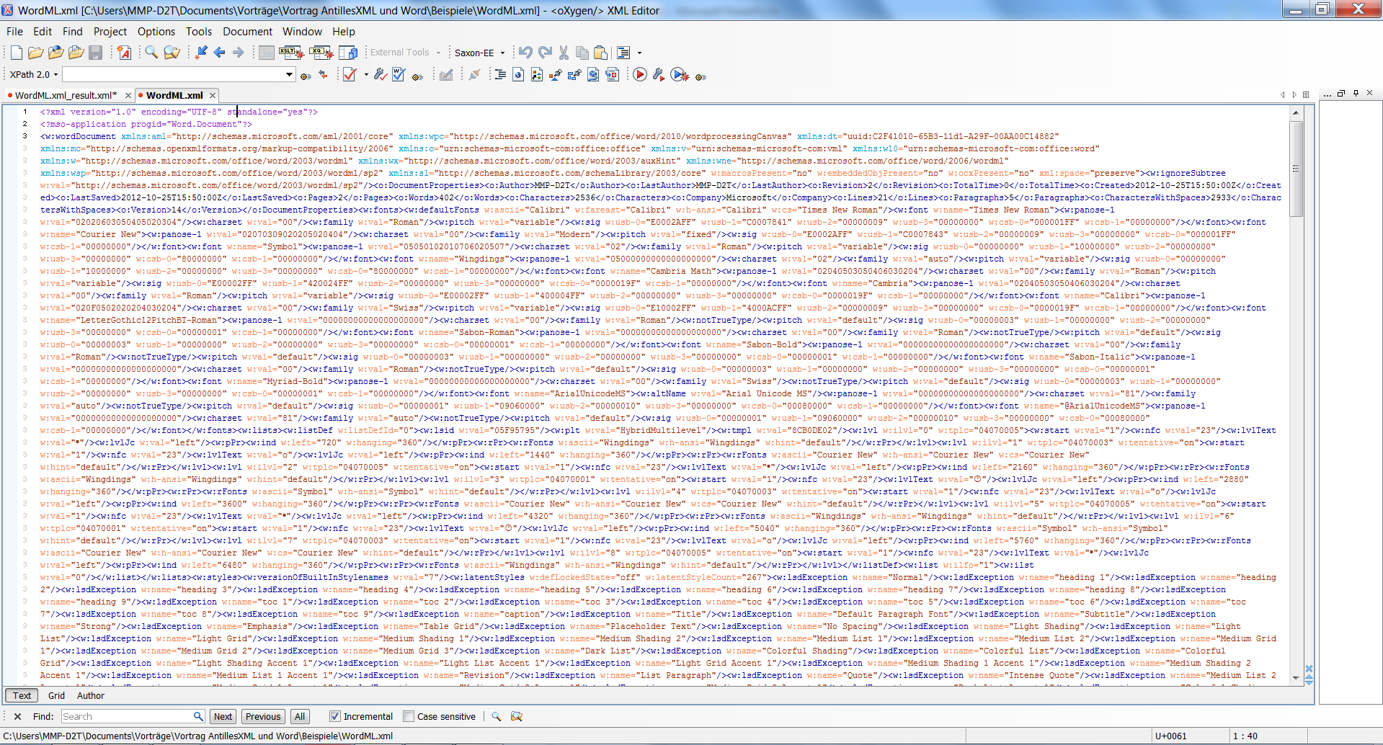
AntillesXML Word zu XML Konverter
Das Beispieldokument als WordML im XML-Editor geöffnet
Manuel Montero Pineda ‒ data2type GmbH

Slide 6
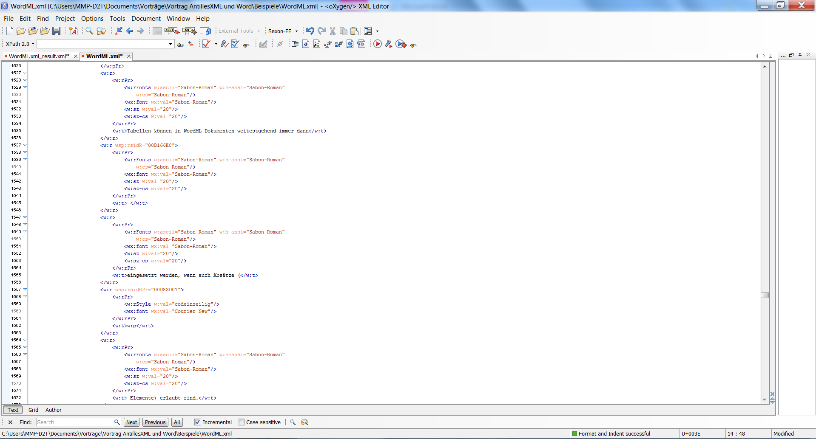
AntillesXML Word zu XML Konverter
Das Beispieldokument als WordML im XML-Editor geöffnet und eingerückt
Manuel Montero Pineda ‒ data2type GmbH

Slide 7
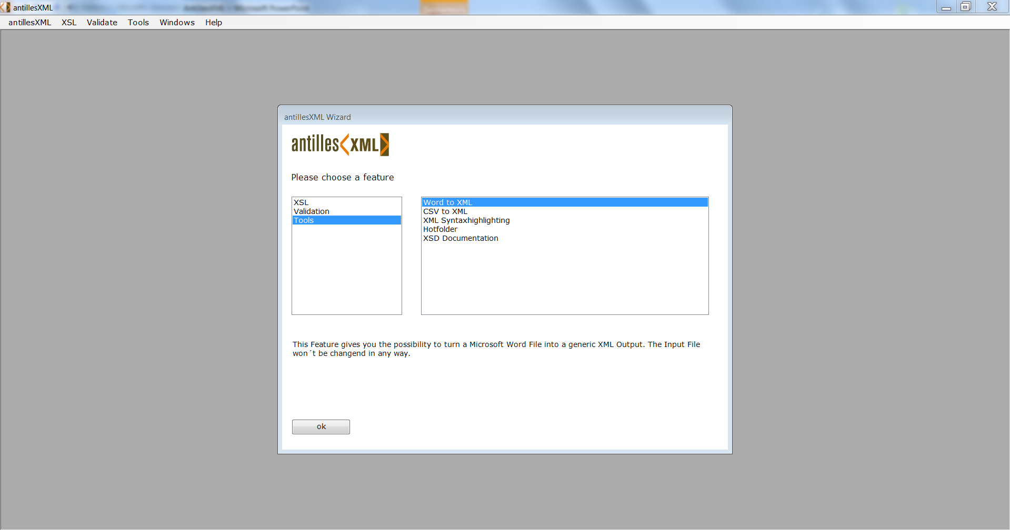
AntillesXML Word zu XML Konverter
Die kostenlose antillesXML-Software. Download: http://www.data2type.de/software/antillesxml
Manuel Montero Pineda ‒ data2type GmbH

Slide 8
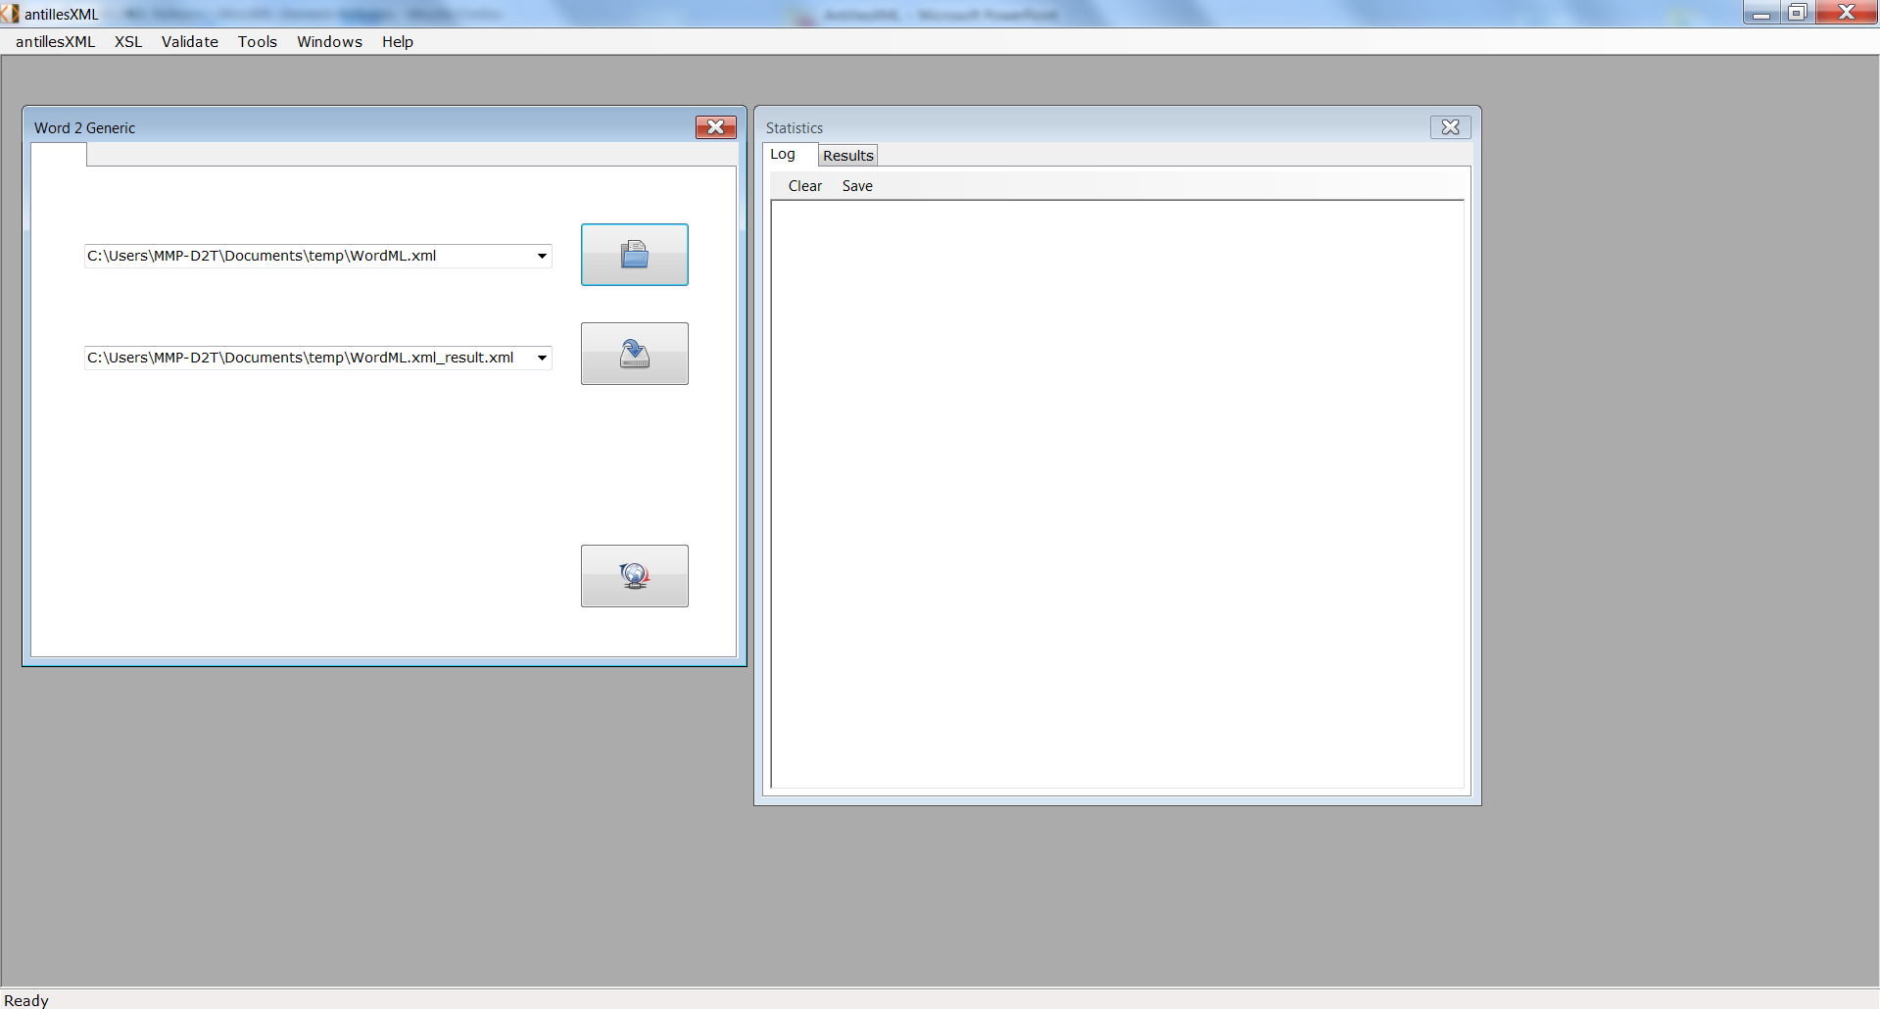
AntillesXML Word zu XML Konverter
Angabe der Worddatei
Manuel Montero Pineda ‒ data2type GmbH

Slide 9
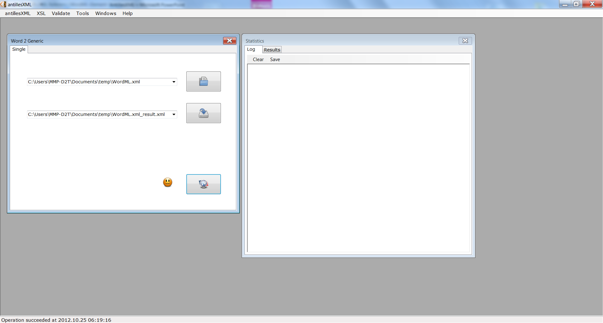
AntillesXML Word zu XML Konverter
XML-Datei wird erzeugt.
Manuel Montero Pineda ‒ data2type GmbH

Slide 10
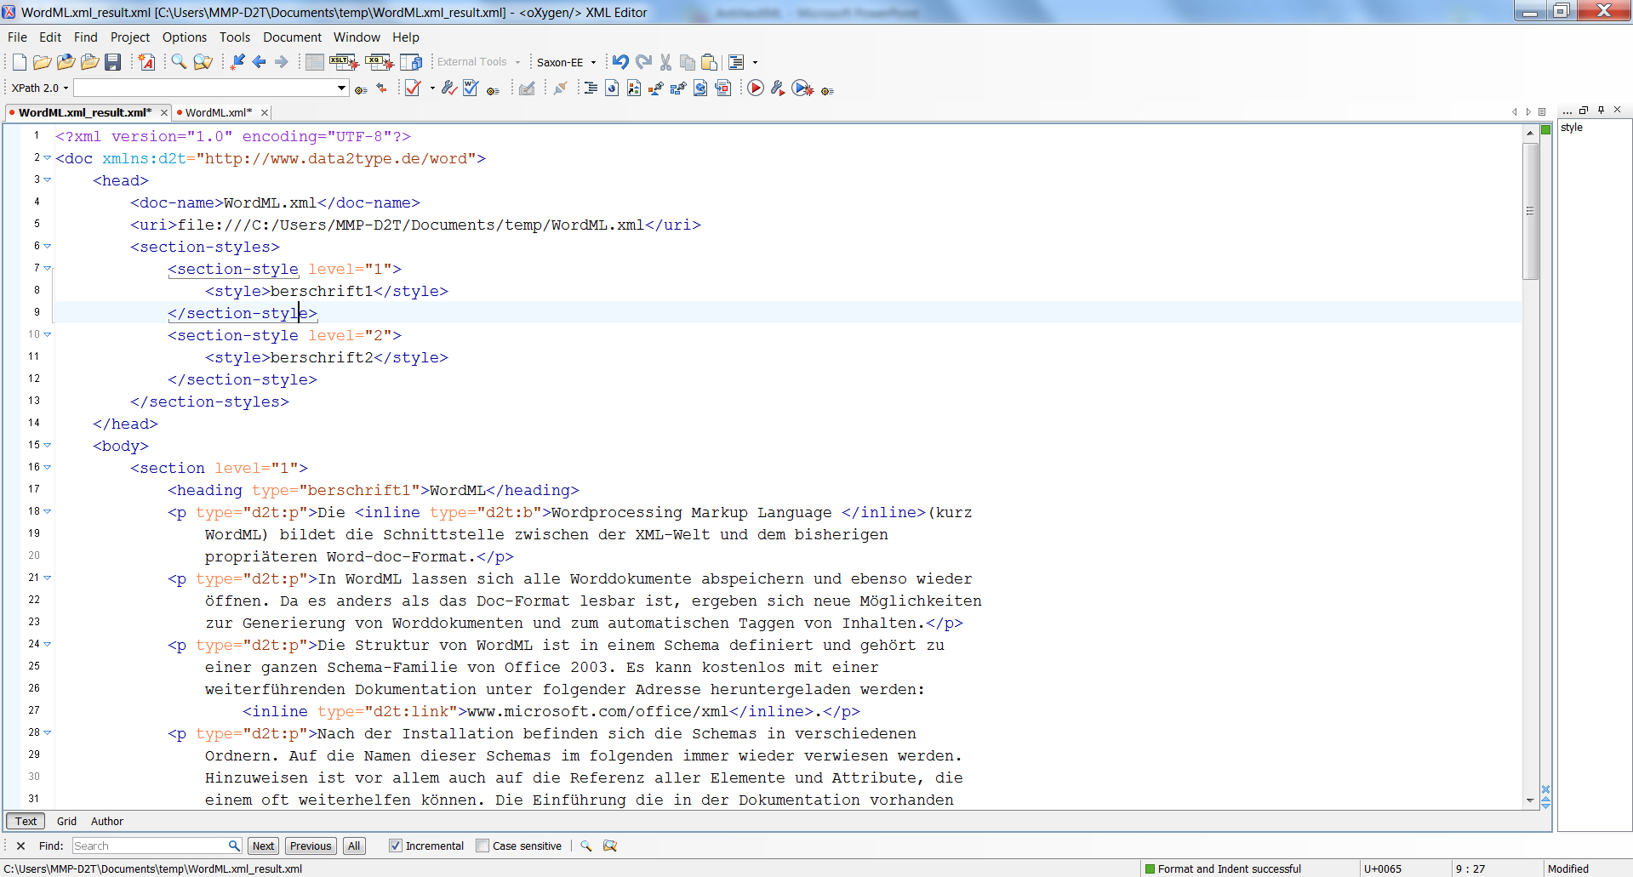
AntillesXML Word zu XML Konverter
Die generische XML-Datei mit einer deutlichen vereinfachten Struktur.
Manuel Montero Pineda ‒ data2type GmbH

Slide 11
Fragen?
Wieblinger Weg 92A 69123 Heidelberg T: ++49-(0)6221-7391264 F: ++49-(0)6221-7391266
E: montero@data2type.de
Manuel Montero Pineda ‒ data2type GmbH

